Slide 1
Elternabend
Auf dem Weg in die erste Klasse

Slide 2
Programm
Allgemeine Informationen
Hinweise zum ersten Schultag
Vorbereitung auf die Schule
Ihre Fragen

Slide 3
Allgemeine Informationen
1 Klasse
Klassenlehrerin: Frau Kranzusch
Förderverein
Nachschulische Betreuung durch DRK

Slide 4
Erster Schultag
Testpflicht (Dokument)
Je nach Vorgaben des Landes Niedersachsen
9.15 Uhr
Einschulungsgottesdienst in der Turnhalle
10.00 Uhr
Festliches Programm in der Turnhalle (coronakonform in Tischgruppen)
Danach:
Kinder - 1. Unterrichtsstunde im Klassenraum
Eltern – Infos, Getränke und Kekse, Austausch

Slide 5
Schulalltag
Krankheit des Kindes: Immer telefonisch melden, schriftliche Krankmeldung nachreichen. Bei Nichterscheinen eines Kindes, rufen wir zu Hause an.
Unterrichtsbefreiung: Schriftlich mit Antrag (auch bei Arztterminen), 1 Tag bei der Klassenlehrerin, darüber hinaus bei der Schulleiterin.
Konzepte regeln das Schulleben und die Kommunikation (Schulregeln, Informationsflusskonzept).
Logbuch
Vertretungen werden durch Pädagogische Mitarbeiter*innen sichergestellt.

Slide 6
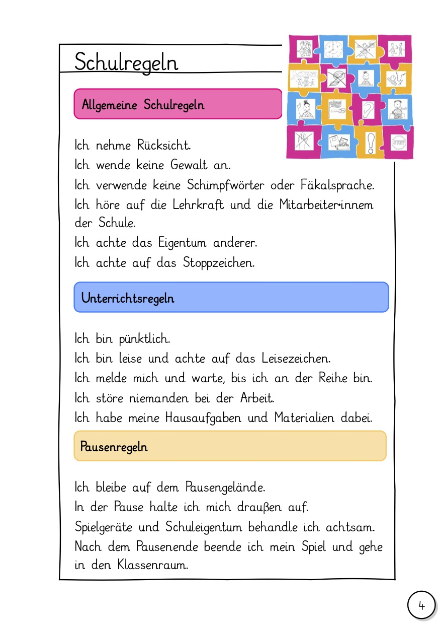

Slide 7
Stundentafel

Slide 8
Stundenplan
Zeit | Montag | Dienstag | Mittwoch | Donnerstag | Freitag
7.45-8.00 | Ankommzeit
8.00 | Schulbeginn (verpflichtend)
8.00 –9.40 | 1. Unterrichtsblock inkl. Frühstück
9.40-10.00 | 1. Hofpause
10.00 - 11.35 | 2. Unterrichtsblock (Fachunterricht)
11.35-12.00 | 2. Hofpause
12.00 - 12.45 | Betreuung VG*
12.45 13.15 | Nachschulische Betreuung | Mittagessen |  |  | Nachschulische Betreuung
13.15-13.45 |  | betreutes Spiel
13.45-14.15 |  | Lernzeit/ Hausaufgaben | Lernzeit/ Hausaufgaben | Lernzeit/ Hausaufgaben
14.15-15.00 |  | GTS Angebot | GTS Angebot | GTS Angebot
15.00-16.00
 |  | Nachschulische Betreuung

Slide 9
IServ

Slide 10
Vorbereitung auf den Schulalltag- Fähigkeiten, die den Schulstart erleichtern
Deutliches und verständliches Sprechen
Ausdauernd arbeiten können
Aufgabenverständnis, Merkvermögen
Zuhören können
Gezielte Fragen stellen
Richtige Stifthaltung
Genau und geschickt ausschneiden können
Eigene Dinge und Materialien in Ordnung halten können
Basale körperliche Fähigkeiten
Orientierung im Raum
Gezielte Fragen stellen
Sich an- und ausziehen
Klebestift benutzen
Ausschneiden

Slide 11
Vorbereitung auf die Hauptfächer
Deutsch | Mathematik
Flex und Flora Vorkurs zum Lesen und Schreiben Diesterweg Verlag ISBN 9783425145006 | Denken und Rechnen, Vorkurs Westermann Verlag ISBN 9783141213355

Slide 12
Website
Aktuelle Informationen zum Schulleben, Konzepte und Downloads der wichtigsten Formulare finden Sie auf der Website
www.gs-westergellersen.de

